Slide 1

Sving Sikkert VR
Kom godt i gang!
Notes:
Sving Sikkert er en Virtual Reality-app. Dvs. at kursisten benytter sin egen smartphone sammen med en VR-brille.
Denne PowerPoint-præsentation kan bruges af den underviser, der ønsker at benytte Sving Sikkert-appen i undervisningen.
Sving Sikkert har 3 moduler:
Modul 1: Fokus på korrekt orientering i spejle ved fremkørsel mod vejkryds
Modul 2: Fokus på konsekvenser af distraktioner, når der foretages højresving
Modul 3: Fokus på vejforløb ved højresving

Slide 2

Åbn appen ‘Google Play’
Søg efter ‘Google Cardboard’
Installer appen ‘Cardboard’
Søg efter ‘Sving Sikkert VR’
Installer ‘Sving Sikkert VR’
Åbn appen ‘App Store’
Søg efter ‘Sving Sikkert VR’
Installer ‘Sving Sikkert VR’
Har alle installeret Sving Sikkert VR?
Notes:
Først skal kursisterne installere appen Sving Sikkert VR. Følg vejledningen for henholdsvis Android eller Apple IOS.
Husk, at kursisterne bør være koblet på skolens WIFI for at installere. Appen fylder ca. 100MB.
Når alle kursister har installeret appen, skiftes til næste PowerPoint-dias.

Slide 3


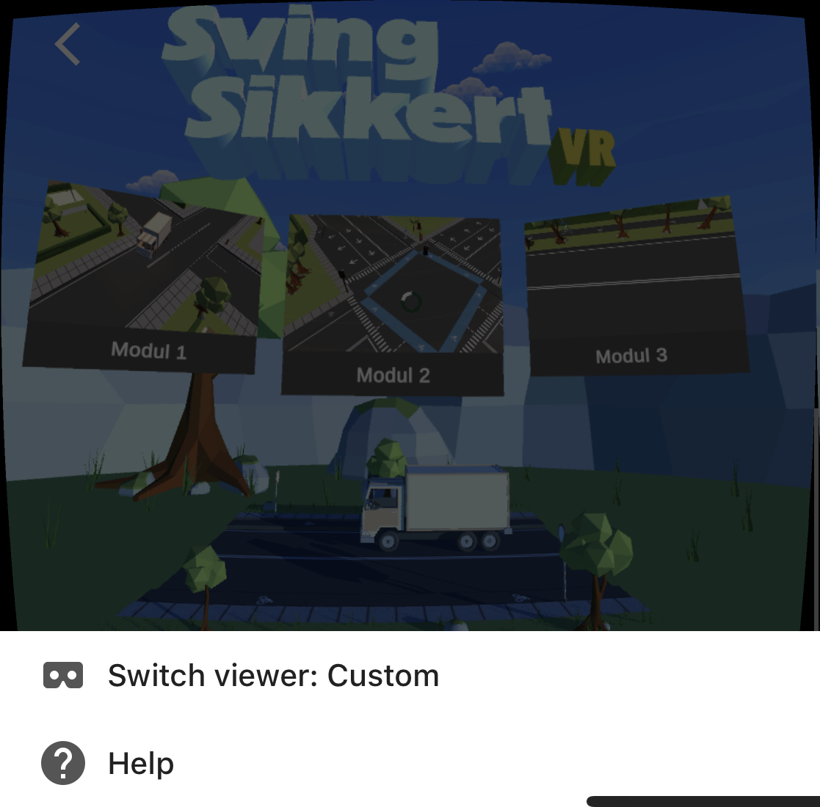
Indstil appen til dine VR-briller
Start Sving Sikkert VR, og vælg indstillinger ved at trykke på tandhjulet.
Notes:
Når kursisterne har installeret Sving Sikkert VR, skal appen indstilles til de briller, I bruger.
Start appen, og tryk på tandhjulet øverst i højre hjørne
Tryk ‘Switch viewer’. Nu beder appen om adgang til kameraet. Tillad dette for at kunne scanne QR-koden
Scan QR-koden, hvis I benytter brillerne fra TUR Forlag. Hvis I benytter andre briller, er der typisk trykt en QR-kode på disse.

Slide 4
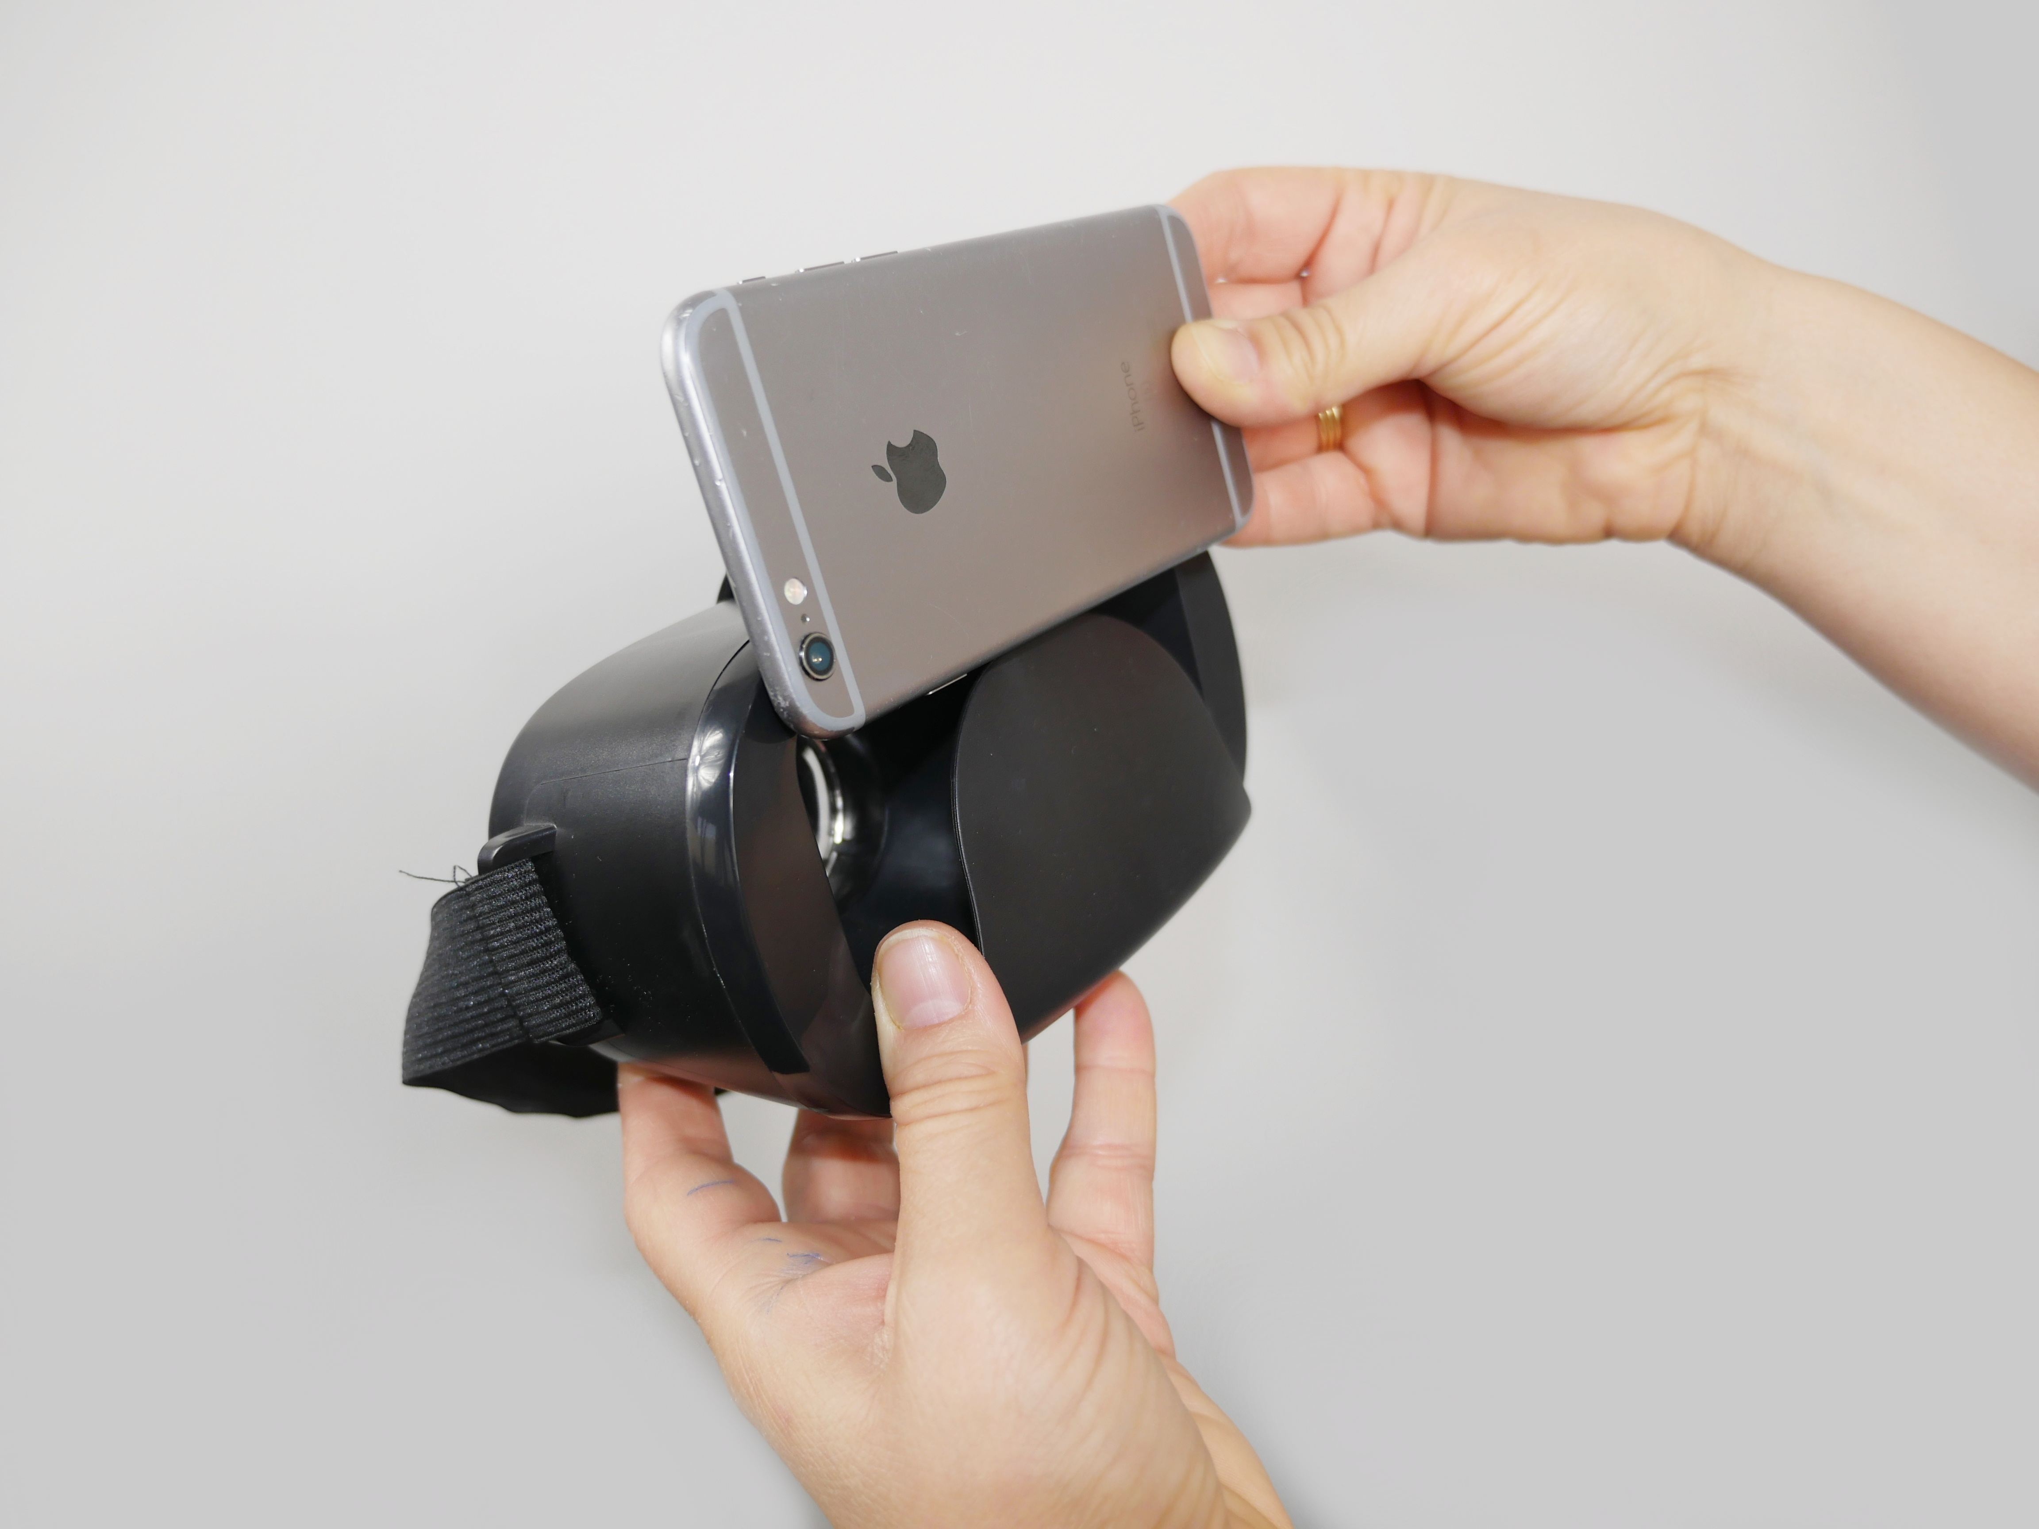

Sæt telefonen i brillen, og tag brillerne på – god fornøjelse!
Notes:
For at benytte appen kræves det, at din telefon har indbygget gyroskop. Dette har langt de fleste smartphones – der er dog enkelte Android-telefoner, der ikke har.

Slide 5
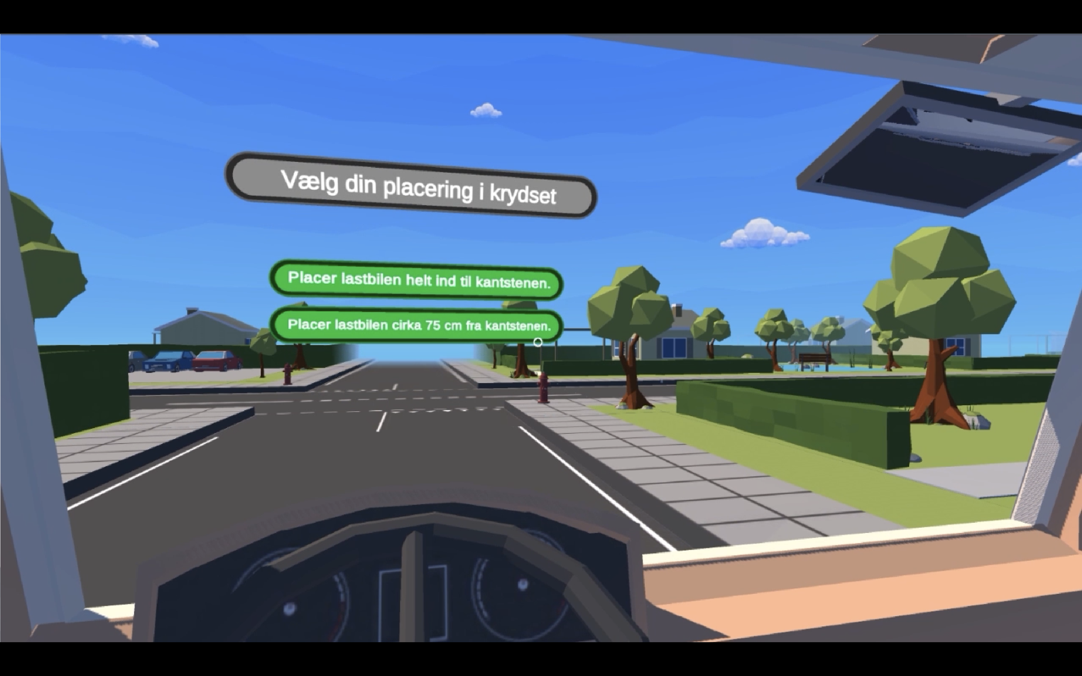

Tips til brug af Sving Sikkert – valgcirklen
Notes:
Du skal løbende tage forskellige valg.
Midt i synsfeltet har du en valgcirkel – kig på en knap i 2 sekunder, valgcirklen udfyldes – og du har valgt.
Det er det samme som at klikke med din mus på computeren.

Slide 6
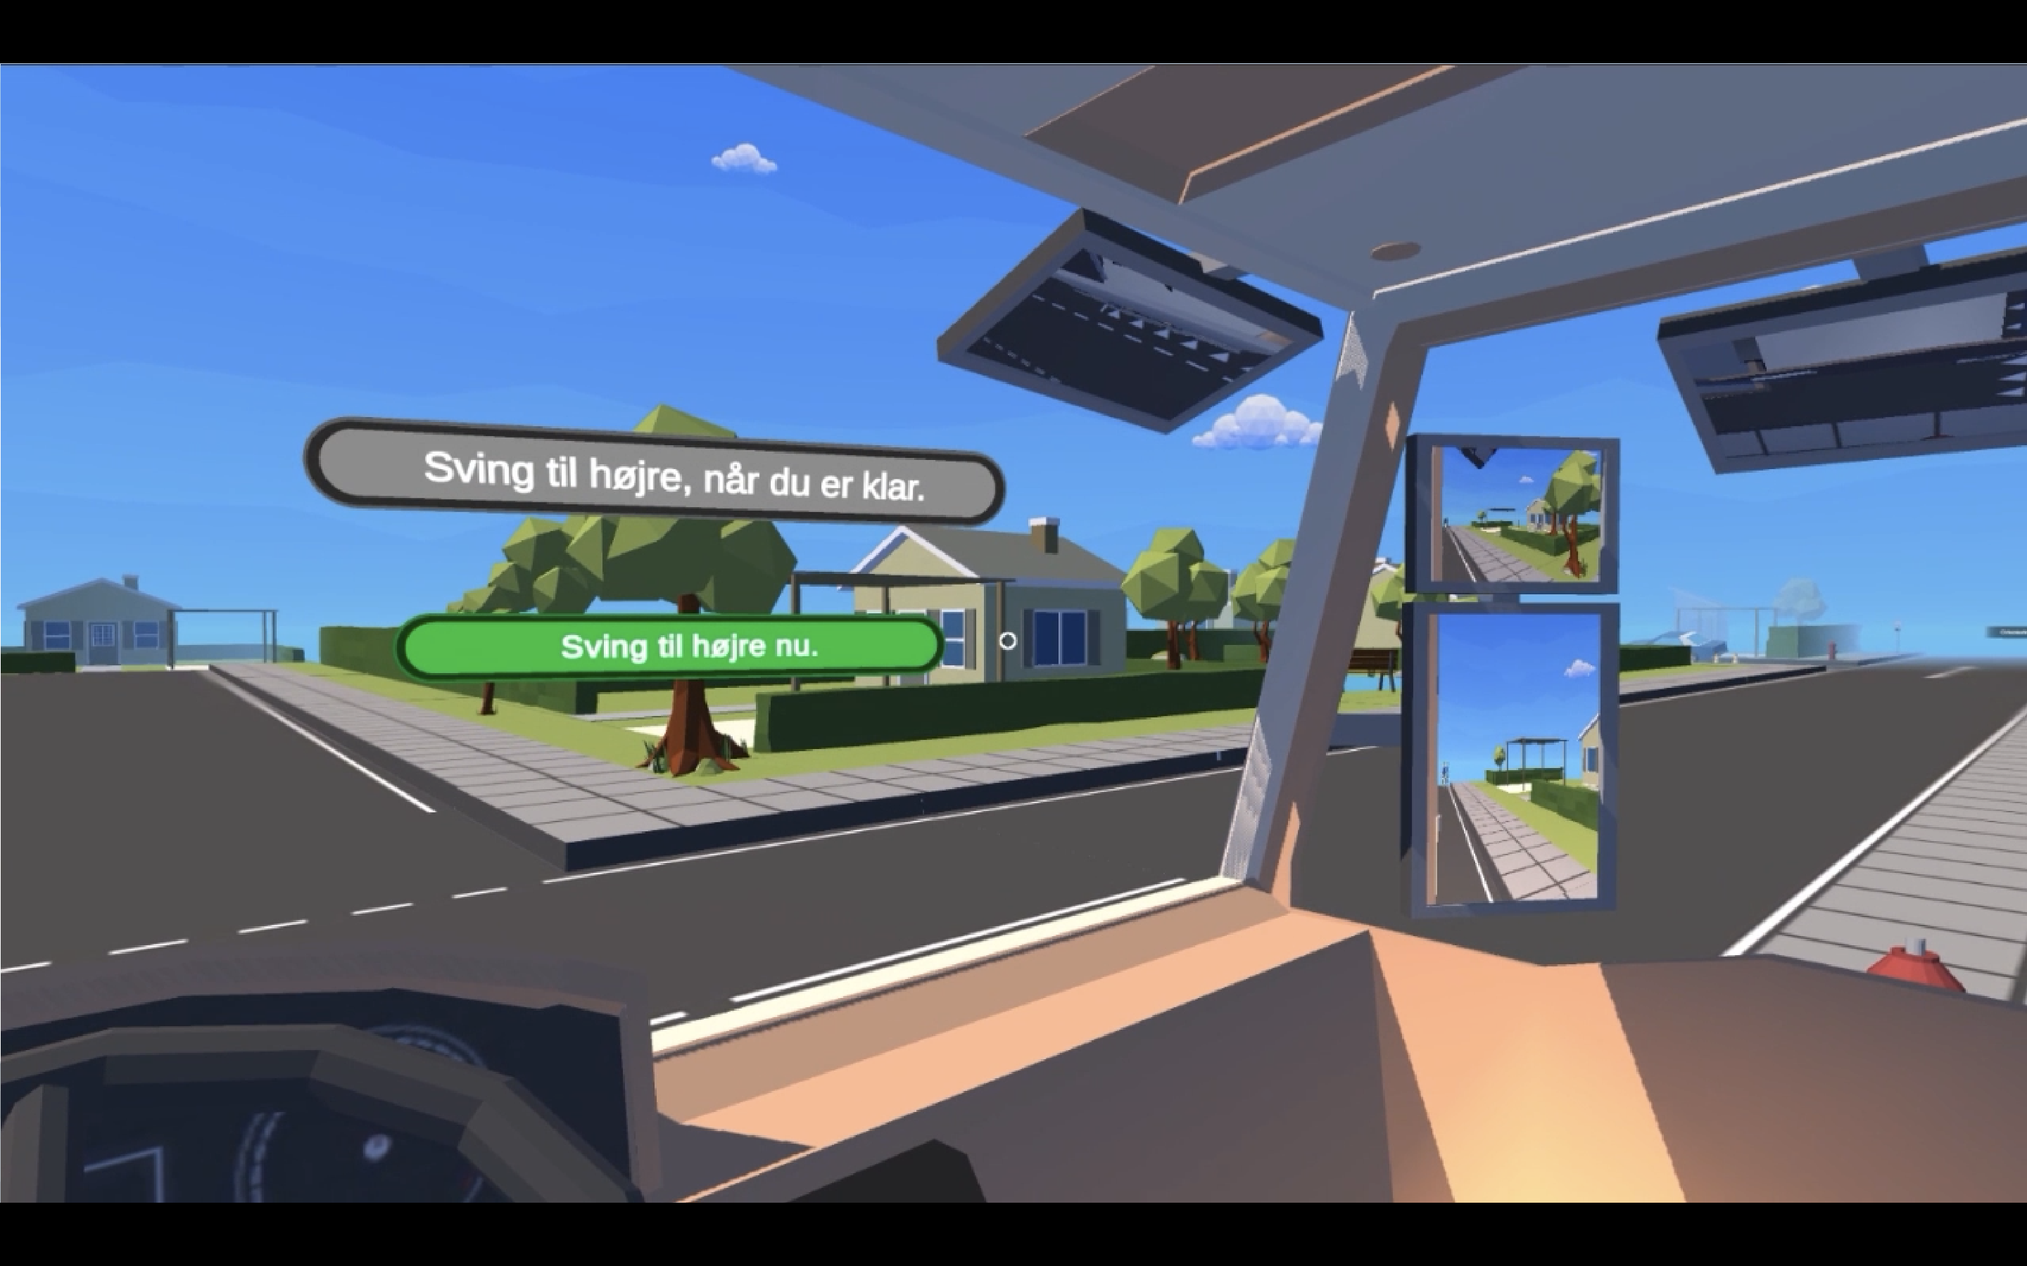
Tips til brug af Sving Sikkert – højresving
Notes:
For at foretage et højresving skal du vente, til alle cykler har passeret og lyskrydset viser grønt – og der selvfølgelig ikke er andre trafikanter.
For at starte højresvinget skal du holde valgcirklen over den grønne knap ‘Sving til højre nu’.

Slide 7
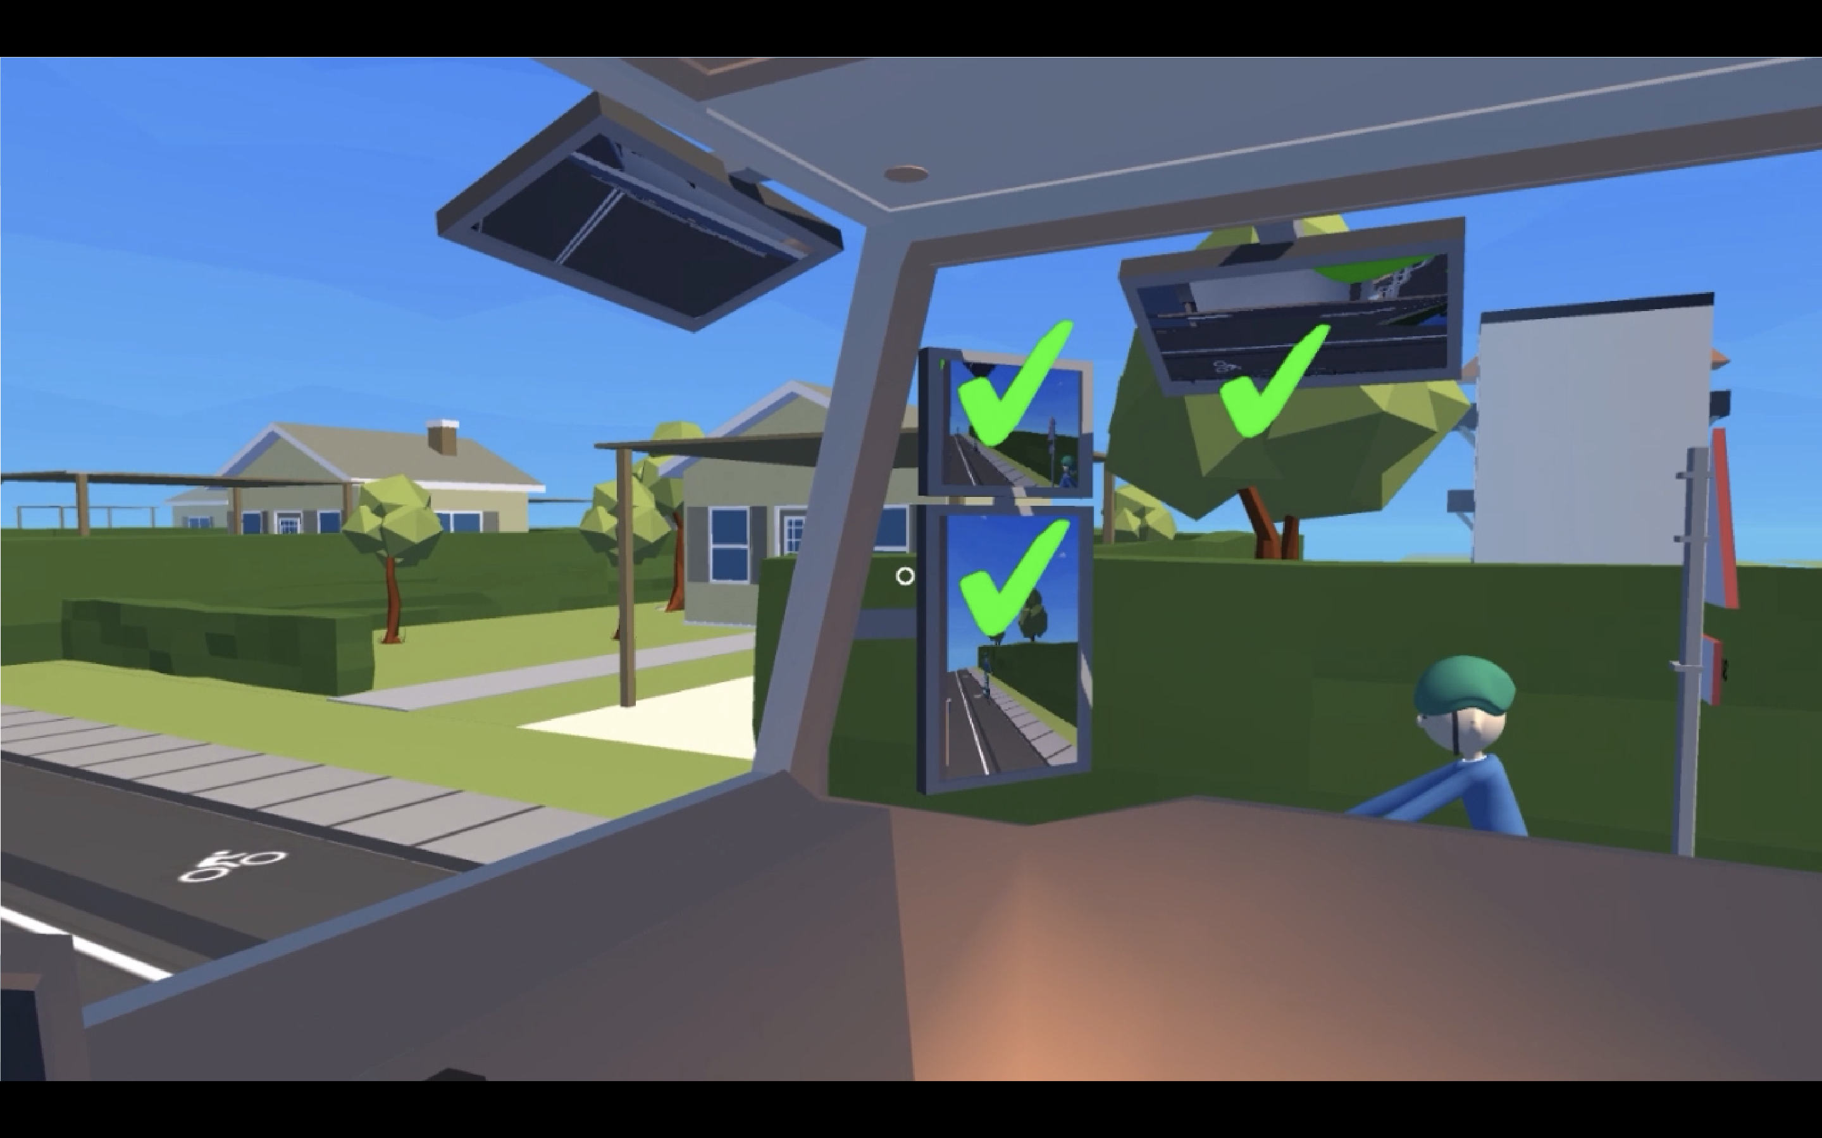
Tips til brug af Sving Sikkert – orienteringszoner
Notes:
Når du kører frem mod et vejkryds, vil du bemærke, at vi har indlagt orienteringszoner. Dette for at vise, hvor man bør orientere sig i sine spejle.
I en orienteringszone skal man huske at kigge ud i spejlene. Når du gør det, vises der et grønt flueben i spejlene.
Hvis du ikke orienterer dig korrekt i orienteringszonerne, skal du køre den sidste strækning igen.

Slide 8
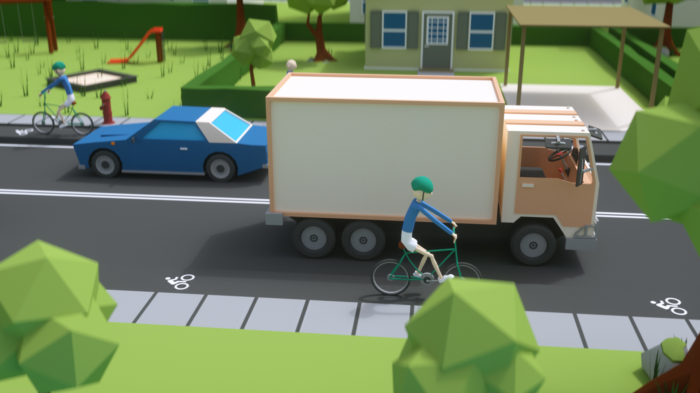
www.svingsikkert.dk

